Slide 1


Slide 2
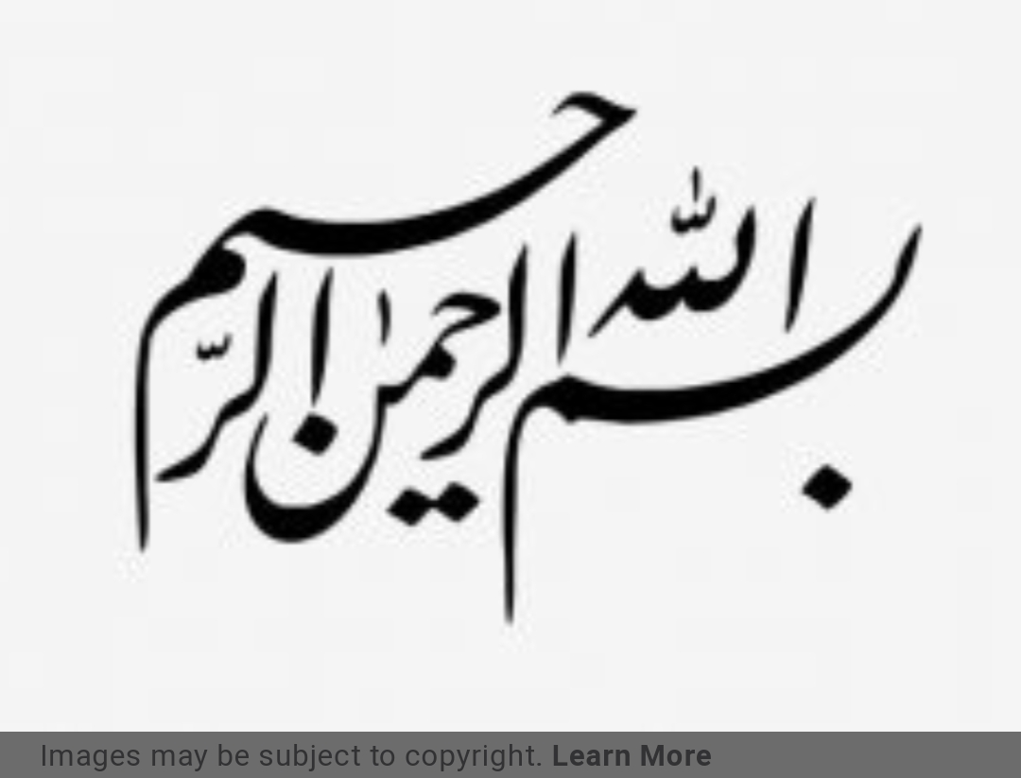

Slide 3
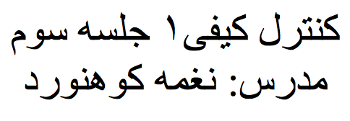

آموزشکده فنی و حرفه ای دختران ارومیه

Slide 4
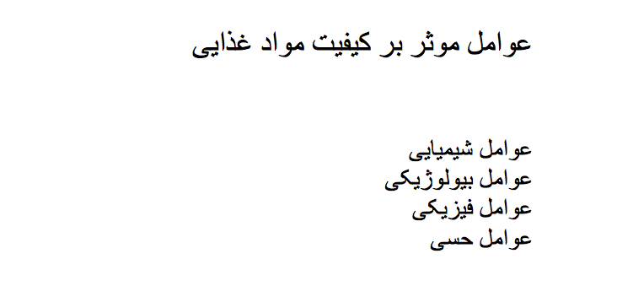


Slide 5
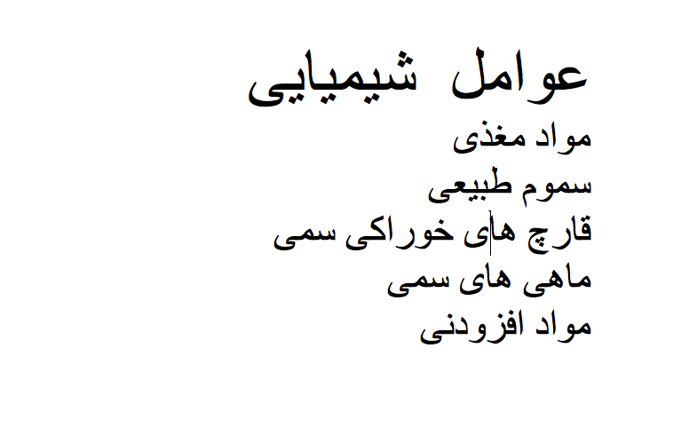

Slide 6
